Slide 1
Вычислительная машина Штаффеля

Slide 2
Общая информация
Вычислительная машина Штаффеля — механическое устройство, позволяющее выполнять операции сложения, вычитания, умножения, деления, возведения в степень и приближенный расчёт квадратного корня. Сконструирована Израилем Авраамом Штаффелем и впервые представлена на промышленной выставке в Варшаве 1845 года. Является наиболее сложным устройством из разработанных Штаффелем.

Slide 3
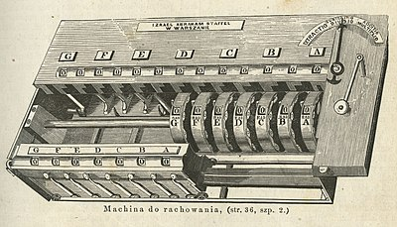

Slide 4
Конструкция машины
Машина имела форму прямоугольного параллелепипеда длиной 20 дюймов, шириной 10 дюймов и высотой 8 дюймов, по другим источникам — длиной 18 дюймов, шириной 9 дюймов и высотой 4 дюймов. Механизм машины был основан на колесе Лейбница, которое широко использовалось в счётных машинах с тех пор, как Готфрид Лейбниц построил в 1694 году свой арифмометр.

Slide 5
Конструкция машины
Интерфейс состоял из 13 окошек отображения результата, расположенного ниже вала с семью переключателями и 7 окошек отображения множителя, показывающих значение одного из множителей во время выполнения операции умножения или частного во время операции деления. Оператор мог устанавливать значения отдельных цифр на валу и в окошках отображения множителя. Вал мог перемещаться вправо или влево. Устройство работало в десятичной системе счисления, в каждом окошке могла быть показана любая из 10 цифр от 0 до 9.
Машина была оснащена рукояткой и переключателем, позволяющим переходить в режимы сложения/умножения, вычитания/деления и извлечения квадратного корня. В ходе выполнения операции вычитания рукоятку надлежало вращать в направлении противоположном, чем во время выполнения операции сложения.

Slide 6
Принцип работы
Работа машины основана на простых правилах:
В режиме сложения/умножения поворот рукоятки приводил к увеличению значения в окошках результата на величину, заданную переключателями на валу, и к уменьшению значения в окошках множителя на 1;
В режиме вычитания/деления поворот рукоятки приводил к уменьшение значения в окошках результата на величину, заданную переключателями на валу, и к увеличению значения в окошках множителя на 1.
На машине можно было выполнять цепочку операций без записывания промежуточных результатов. Результат предыдущей операции запоминался в окошках результата и мог быть использован в качестве аргумента последующей операции.

